Slide 1
Deteksi Rumah pada Citra Aerial
YOLO11s dengan SAHI untuk citra resolusi tinggi
Laporan Hasil Penelitian
Dataset: WHU Building, aerial subset (Christchurch, 0,3 m)
Model: 9,43 juta parameter | mAP@0.5 test 0,9342
9 November 2026 · Google Colab T4

Slide 2
Latar Belakang dan Tujuan
Mengapa deteksi rumah dari udara masih sulit
• Penghitungan rumah dari citra udara dibutuhkan untuk pemetaan cepat, namun penandaan manual lambat.
• Rumah menempati sebagian kecil piksel pada citra resolusi tinggi, sehingga objek kecil mudah hilang.
• Atap yang berdekatan menyatu, variasi bentuk dan warna atap menyulitkan pemisahan.
• Perbedaan sensor satelit dan drone menggeser distribusi gambar.
Tujuan penelitian
• Deteksi setiap rumah dengan bounding box dan confidence score.
• Menghitung rumah unik per citra setelah penggabungan prediksi.
• Menangani citra berukuran jauh lebih besar dari input model.
• Mengevaluasi secara kuantitatif pada test set yang tidak dipakai saat pelatihan.
2

Slide 3
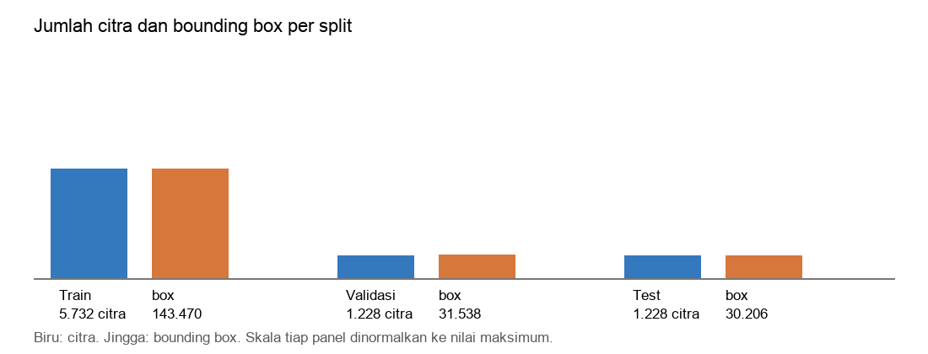
Dataset
WHU Building Dataset, subset aerial
• 8.188 tile 512 x 512 piksel, ground sampling distance 0,3 m.
• Mask biner per tile, dikonversi ke 205.214 bounding box.
• Split tetap: 5.732 train, 1.228 validasi, 1.228 test.
• Lisensi CC BY 4.0 dinyatakan pada mirror Hugging Face, bukan halaman resmi WHU.
• 17% gambar tidak berisi objek, tetap dipakai sebagai contoh negatif.
Median bangunan 41 x 40 px pada tile 512 px. Sepuluh persen bangunan lebih kecil dari 17 px, yang menjadi alasan pengujian slicing.
3

Slide 4
Alur Sistem
Dari citra mentah ke jumlah rumah
Citra aerial
Praproses
YOLO11s
Penggabungan
Hitung dan visualisasi
JPG / PNG / GeoTIFF
›
Tiling dan normalisasi
›
Deteksi per tile
›
NMM antar tile
›
Bounding box, count
Konversi mask ke bounding box memakai connected components 8-arah, dengan uji geometri: koordinat box harus tepat dan IoU terhadap komponen 1,0.
Penghitungan dilakukan setelah penggabungan, sehingga rumah yang muncul di dua tile tidak dihitung dua kali.
4

Slide 5
Model dan Konfigurasi
YOLO11s, fine-tuning dari bobot COCO
Parameter | Nilai
Arsitektur | YOLO11s, 9.428.179 parameter, 21,4 GFLOPs
Ukuran input | 640 x 640
Batch / epoch | 16 / 30 (patience 10)
Seed | 42, deterministic
Augmentasi | HSV, flip, skala, mosaic
VRAM | 5,49 GB dari 16 GB
Durasi | 3.931 detik (65 menit) pada T4
Alasan pemilihan
Masalah utama adalah objek kecil pada gambar besar, dan itu diatasi oleh strategi slicing.
Pada anggaran satu GPU gratis, YOLO memberi akurasi per jam GPU terbaik dibanding keluarga DETR.
Ekosistem SAHI, tracking, dan evaluasi sudah terintegrasi.
5

Slide 6
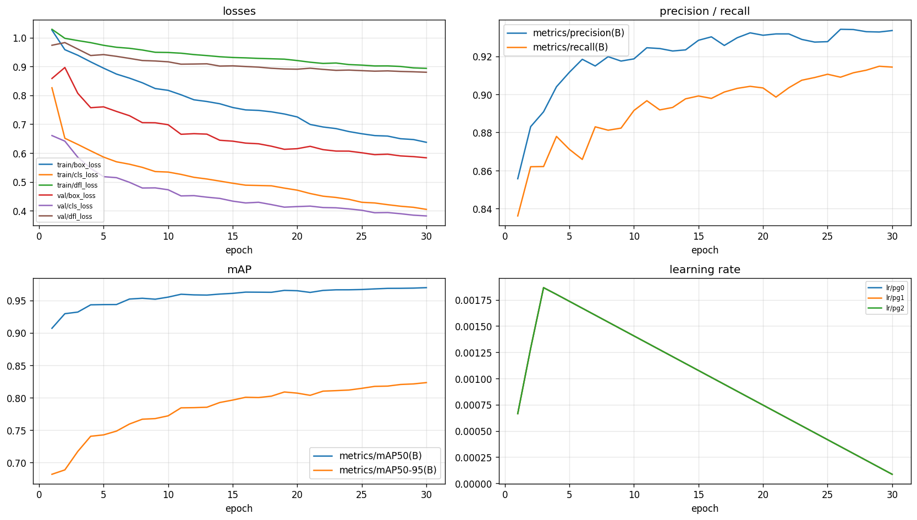
Hasil Pelatihan
Kurva per epoch, bukan hanya nilai akhir
Validasi epoch 30
0,9697
mAP@0.5
0,8233
mAP@0.5:0.95
Loss latih dan validasi turun bersama sampai epoch terakhir, tanpa indikasi overfitting.
6

Slide 7
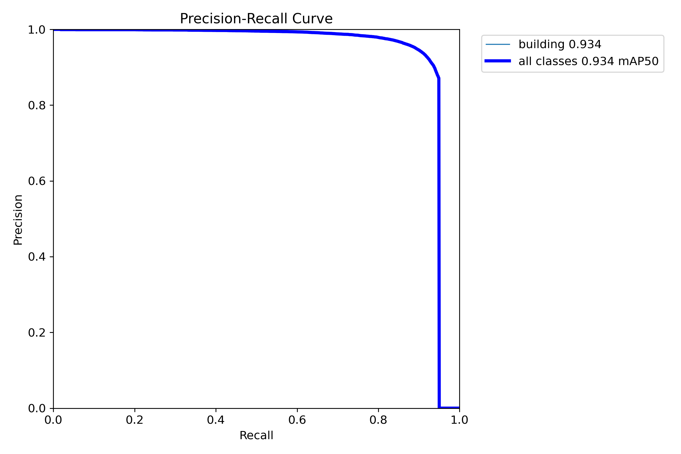
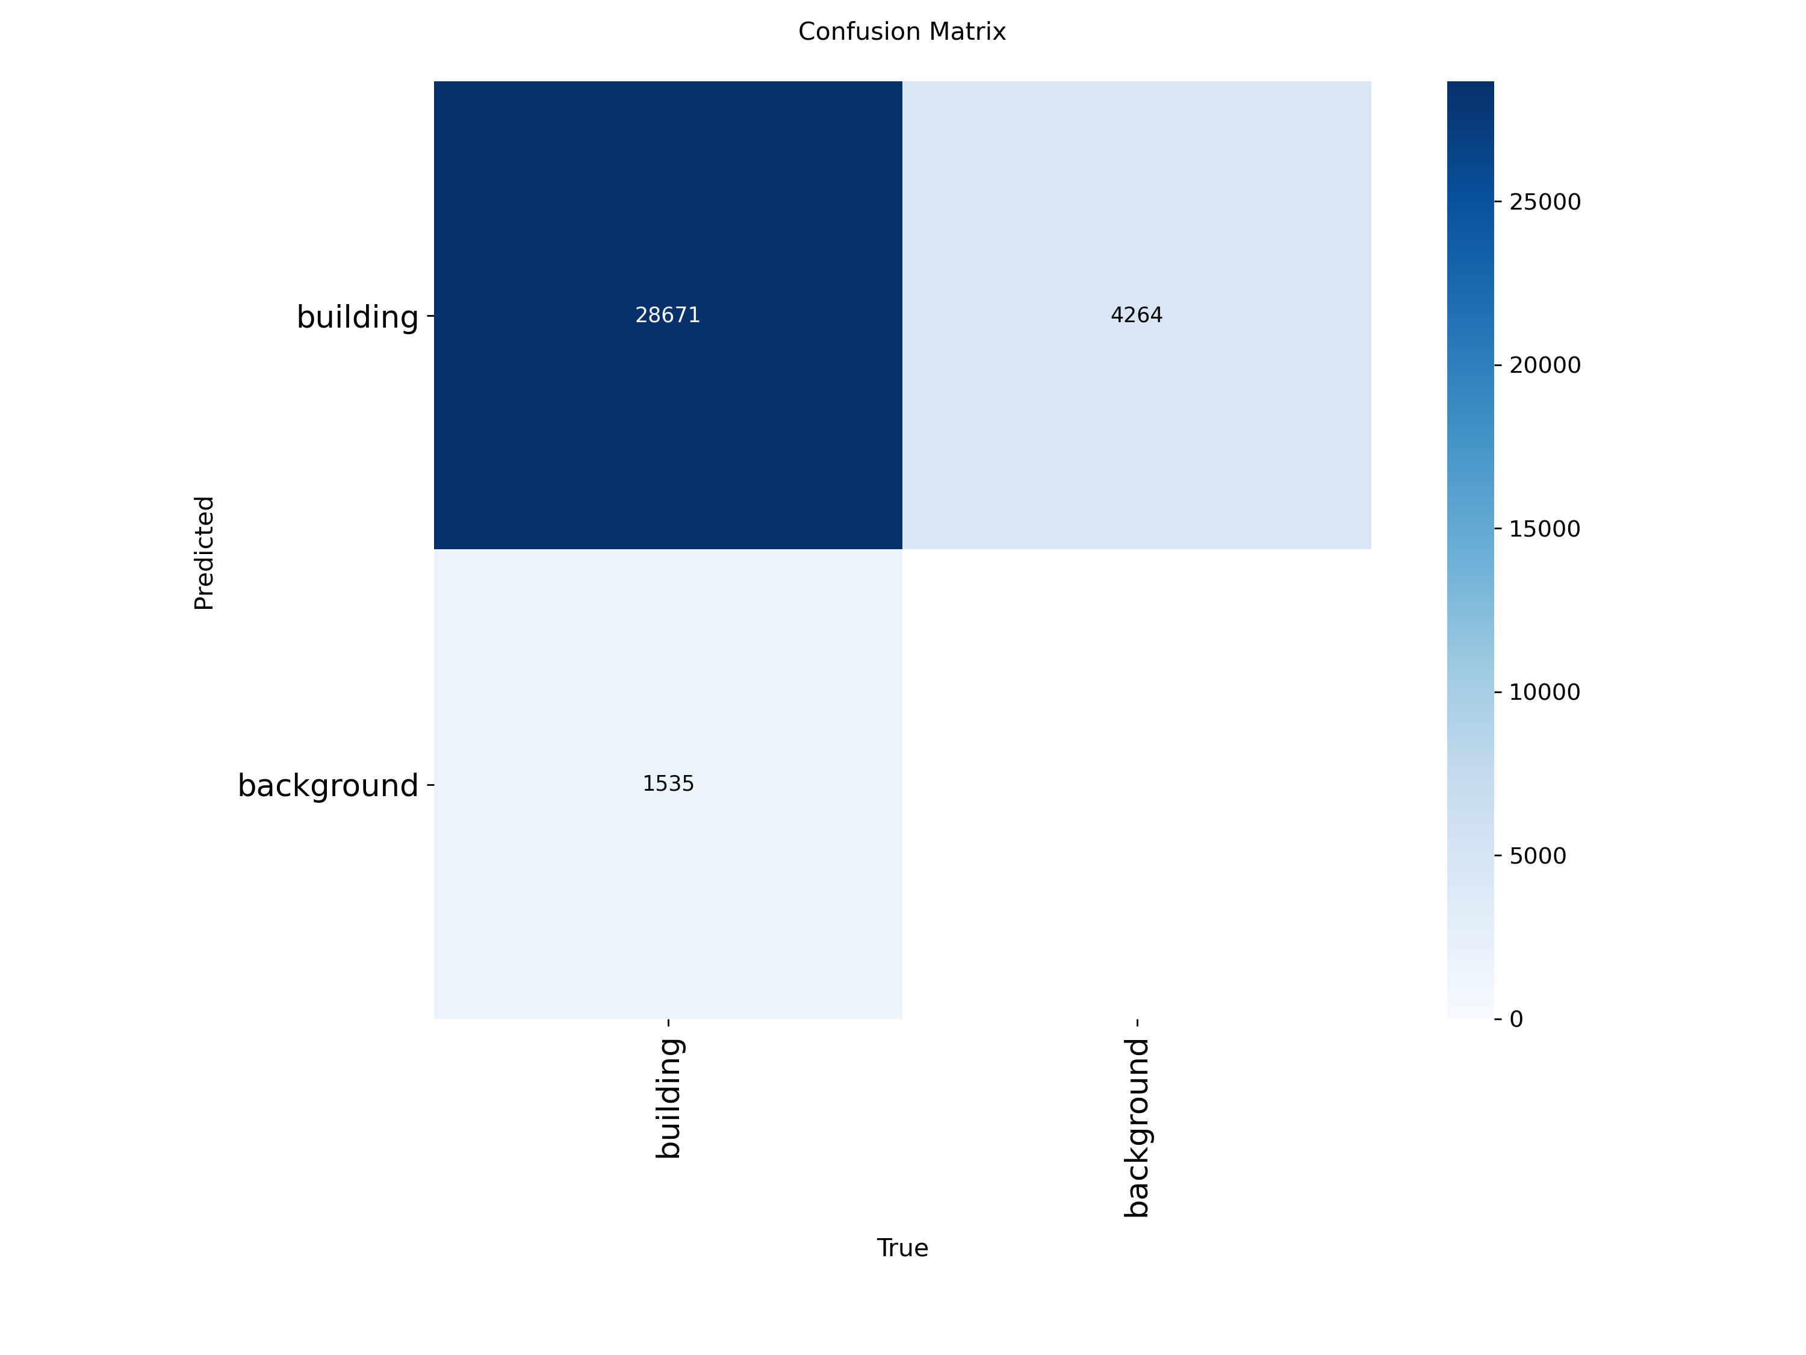
Evaluasi pada Test Set
1.228 citra dan 30.206 instance yang tidak dipakai saat pelatihan
Metrik | Nilai
Precision | 0,9323
Recall | 0,9156
F1 | 0,9239
mAP@0.5 | 0,9342
mAP@0.5:0.95 | 0,7965
Inferensi | 9,5 ms per citra
Kurva PR dan confusion matrix disimpan dari Ultralytics val. Selisih mAP@0.5 validasi (0,9697) dan test (0,9342) konsisten dengan evaluasi pada area yang tidak dipakai saat pelatihan.
7

Slide 8
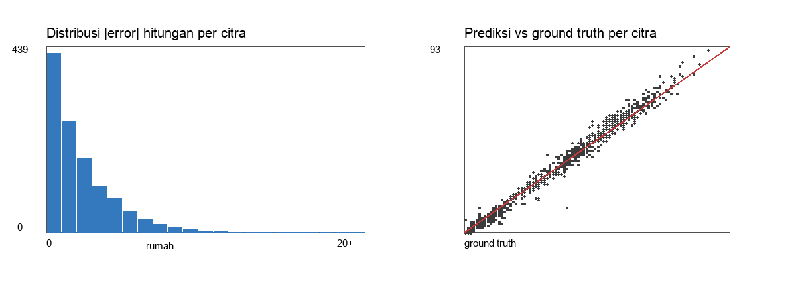
Penghitungan Rumah
Akurasi hitungan, bukan hanya akurasi deteksi
1,79
MAE rumah per citra
11,12%
error relatif rata-rata
43
TP 27.944, FP 3.338, FN 2.262. Precision jalur analisis 0,8933, berbeda dari val karena pencocokan dan threshold berbeda.
deteksi duplikat
• Sebagian besar citra salah hitung 0 sampai 2 rumah, ekor panjang berasal dari area padat.
• Prediksi mengikuti garis diagonal; bias utama adalah kurang hitung saat atap menyatu.
0,8557
recall objek < 32 px
8

Slide 9
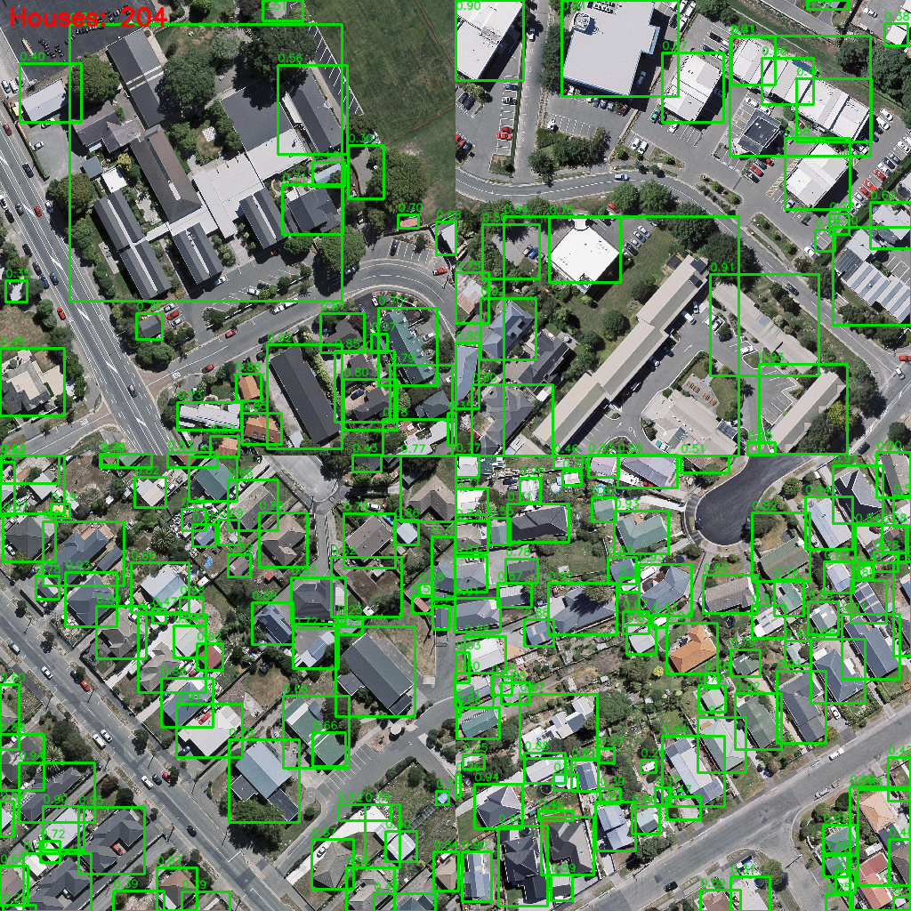
Inferensi Resolusi Tinggi
Slicing tidak selalu menang
Input | Metode | Error hitung | F1
1024 px (GT 186) | Direct | 7 | 0,882
 | SAHI 512 | 18 | 0,733
2048 px (GT 463) | Direct | 206 | 0,642
 | SAHI 512 | 20 | 0,814
Pada 1024 px, inferensi langsung lebih baik (F1 0,882 berbanding 0,733).
Pada 2048 px, direct kehilangan 232 dari 463 rumah, SAHI melewatkan 78 dan menekan error hitung menjadi 20.
Aturan praktis: slicing dipakai ketika citra jauh lebih besar daripada tile pelatihan.
9

Slide 10
Kesimpulan, Keterbatasan, dan Langkah Berikutnya
Temuan
Keterbatasan
Langkah berikutnya
• Baseline mencapai mAP@0.5 0,9342 pada test.
• Error hitungan 1,79 rumah per citra.
• SAHI penting hanya pada resolusi sangat tinggi.
• Rumah menempel menjadi satu box.
• Kelas bangunan generik, satu kota.
• Video belum diuji pada data UAV nyata.
• Uji generalisasi ke SpaceNet dan Inria.
• Fine-tune pada sliced crops dan 1280 px.
• Deduplikasi video berbasis geolokasi.
Baseline layak untuk penghitungan kasar pada citra 0,3 m, belum untuk klaim kepadatan tinggi.
Semua angka berasal dari run tunggal pada test split WHU. Eksperimen pembanding YOLO26s dan Faster R-CNN, variasi resolusi, serta generalisasi lintas wilayah belum dilakukan.
10

